Slide 1
การจัดการห่วงโซ่อุปทานอย่างยั่งยืน (Sustainable Supply Chain Management ) MODULE 3 Session 2 บทบาทของห่วงโซ่อุปทานในอุตสาหกรรม 4.0 – ห่วงโซ่อุปทานอัจฉริยะ (Role of Supply Chain in Industry 4.0 - Smart supply chains in industry 4.0) Workshop

Slide 2
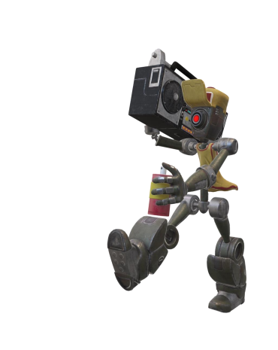
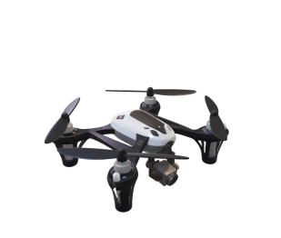
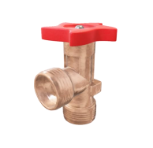
Self-study: exercises
จากความรู้ที่ได้จากการบรรยาย:
S3-1. อธิบายคำจำกัดความของ “Industry 4.0” ที่เกี่ยวข้องกับอุตสาหกรรมที่เลือก
S3-2 อธิบายคำจำกัดความของ "Supply Chain 4.0" สำหรับอุตสาหกรรมที่เลือก
S3-3 อธิบายว่าองค์ประกอบใดของแนวคิด “Industry 4.0” ที่ส่งผลกระทบต่อ
อุตสาหกรรมที่เลือกมากที่สุด (นาทีที่ 3)

Slide 3
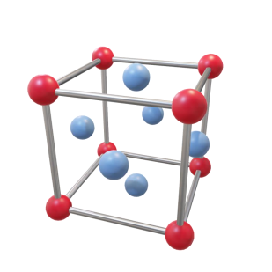
Project group
จากเนื้อหาที่ได้ศึกษาและการสะท้อนผลของแต่ละบุคคล:
จัดทำแผนขององค์ประกอบหลักของการจัดการห่วงโซ่อุปทานอย่างยั่งยืนที่ทำงานในสภาพแวดล้อม
“อุตสาหกรรม 4.0”

